Slide 1
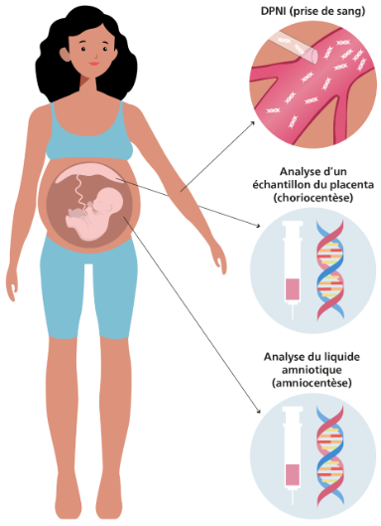
le diagnostique prénatale
RÉPUBLIQUE ALGÉRIENNE DÉMOCRATIQUE ET POPULAIRE
MINISTÈRE DE L’ENSEIGNEMENT SUPÉRIEUR
ET DE LA RECHERCHE SCIENTIFIQUE
Université des Frères Mentouri Constantine
Faculté des Sciences exactes et de la Nature et de la Vie
Département de science de la matiére
Réalisé par : Laouadi Noussaiba
Ferdi Meroua
Sous la supervision du :
Mennai Imad

Slide 2
Plan du travaile
Introduction
01
04
Les techniques de DPN
Définition de la DPN
05
02
Aspects éthiques et juridiques du DPN
03
Objectifs du DPN
06
Conclusions

Slide 3
01
Introduction

Slide 4
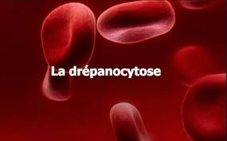
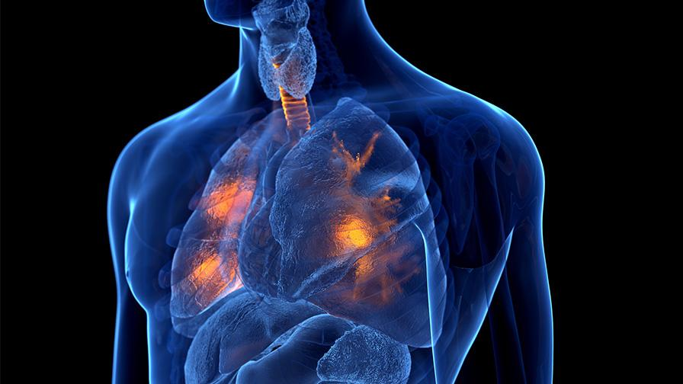
Anomalies génétiques : une réalité mondiale
Les anomalies génétiques, qu'elles soient héréditaires ou non, sont un problème de santé publique majeur. Elles sont largement répandues dans la population mondiale et peuvent avoir des conséquences graves sur la santé et la vie des personnes concernées.
Dans le cas d'une grossesse à risque, le diagnostic prénatal peut être un outil précieux pour détecter ces anomalies avant la naissance
Comment détecter les anomalies génétiques avant la naissance ?
Trisomie 21 : syndrome de Down
Drépanocytose
mucoviscidose

Slide 5
02
Définition de la DPN

Slide 6
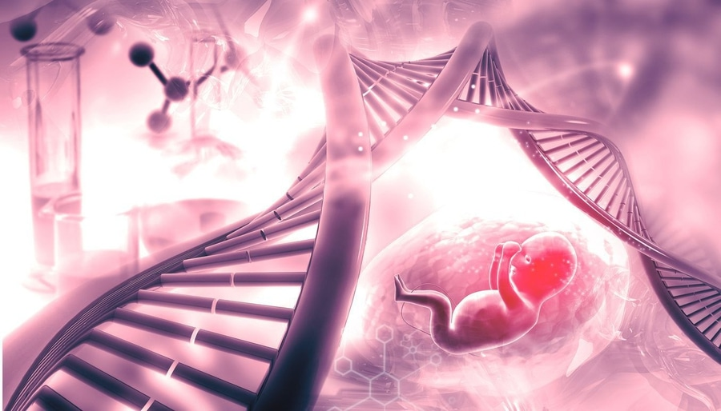
Le diagnostic prénatal (DPN) est l’ensemble des pratiques médicales ayant pour but de détecter in utero, chez l’embryon ou le fœtus, une affection grave (anomalie génétique ou malformation congénitale par exemple), afin de donner aux futurs parents le choix d’interrompre ou non la grossesse et de permettre une meilleure prise en charge médicale de la pathologie si la grossesse est poursuivie.

Slide 7
03
Objectifs du DPN

Slide 8
Le diagnostic prénatal joue un rôle crucial dans la médecine moderne pour plusieurs raisons importantes :
Dépistage des Anomalies Génétiques et Chromosomiques .
Détection Précoce des Malformations Fœtales .
Orientation des Soins Prénataux .
Possibilité de Décisions Éclairées .
Préparation à la Naissance .

Slide 9
04
Les techniques de DPN

Slide 10
Le diagnostic prénatal utilise diverses techniques pour évaluer la santé et le développement du fœtus pendant la grossesse. Ces techniques peuvent être classées en deux catégories principales : les méthodes non invasives et les méthodes invasives.
A/ Les techniques non invasives ( DPNI) :
Le DPNI est une technique de dépistage prénatal, qui permet de détecter précocement des anomalies des chromosomes chez le fœtus et en particulier des formes de la trisomie 21, trisomie 13 et 18. A partir d’une simple prise de sang chez la femme enceinte, le test DPNI permet d’analyser des fragments de l’ADN du fœtus, qui circule dans le sang maternel pendant la grossesse. Le DPNI est un test très fiable.

Slide 11
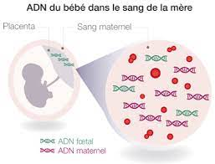
Le résultat du dépistage vous est transmis par votre médecin, dans un délai de 7 à 10 jours. Le test fournit deux types de résultat :
Un résultat négatif: indique un risque très faible de trisomie, il faudra donc simplement continuer le suivi médical classique de la grossesse.
Un résultat positif, indique un risque élevé que le fœtus soit atteint d’une trisomie 13,18 ou 21, sera alors proposé une analyse du caryotype fœtal par amniocentèse pour confirmer ou exclure le résultat.

Slide 12
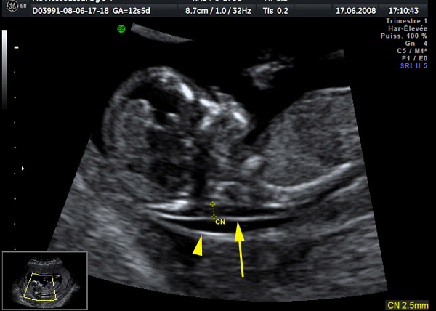
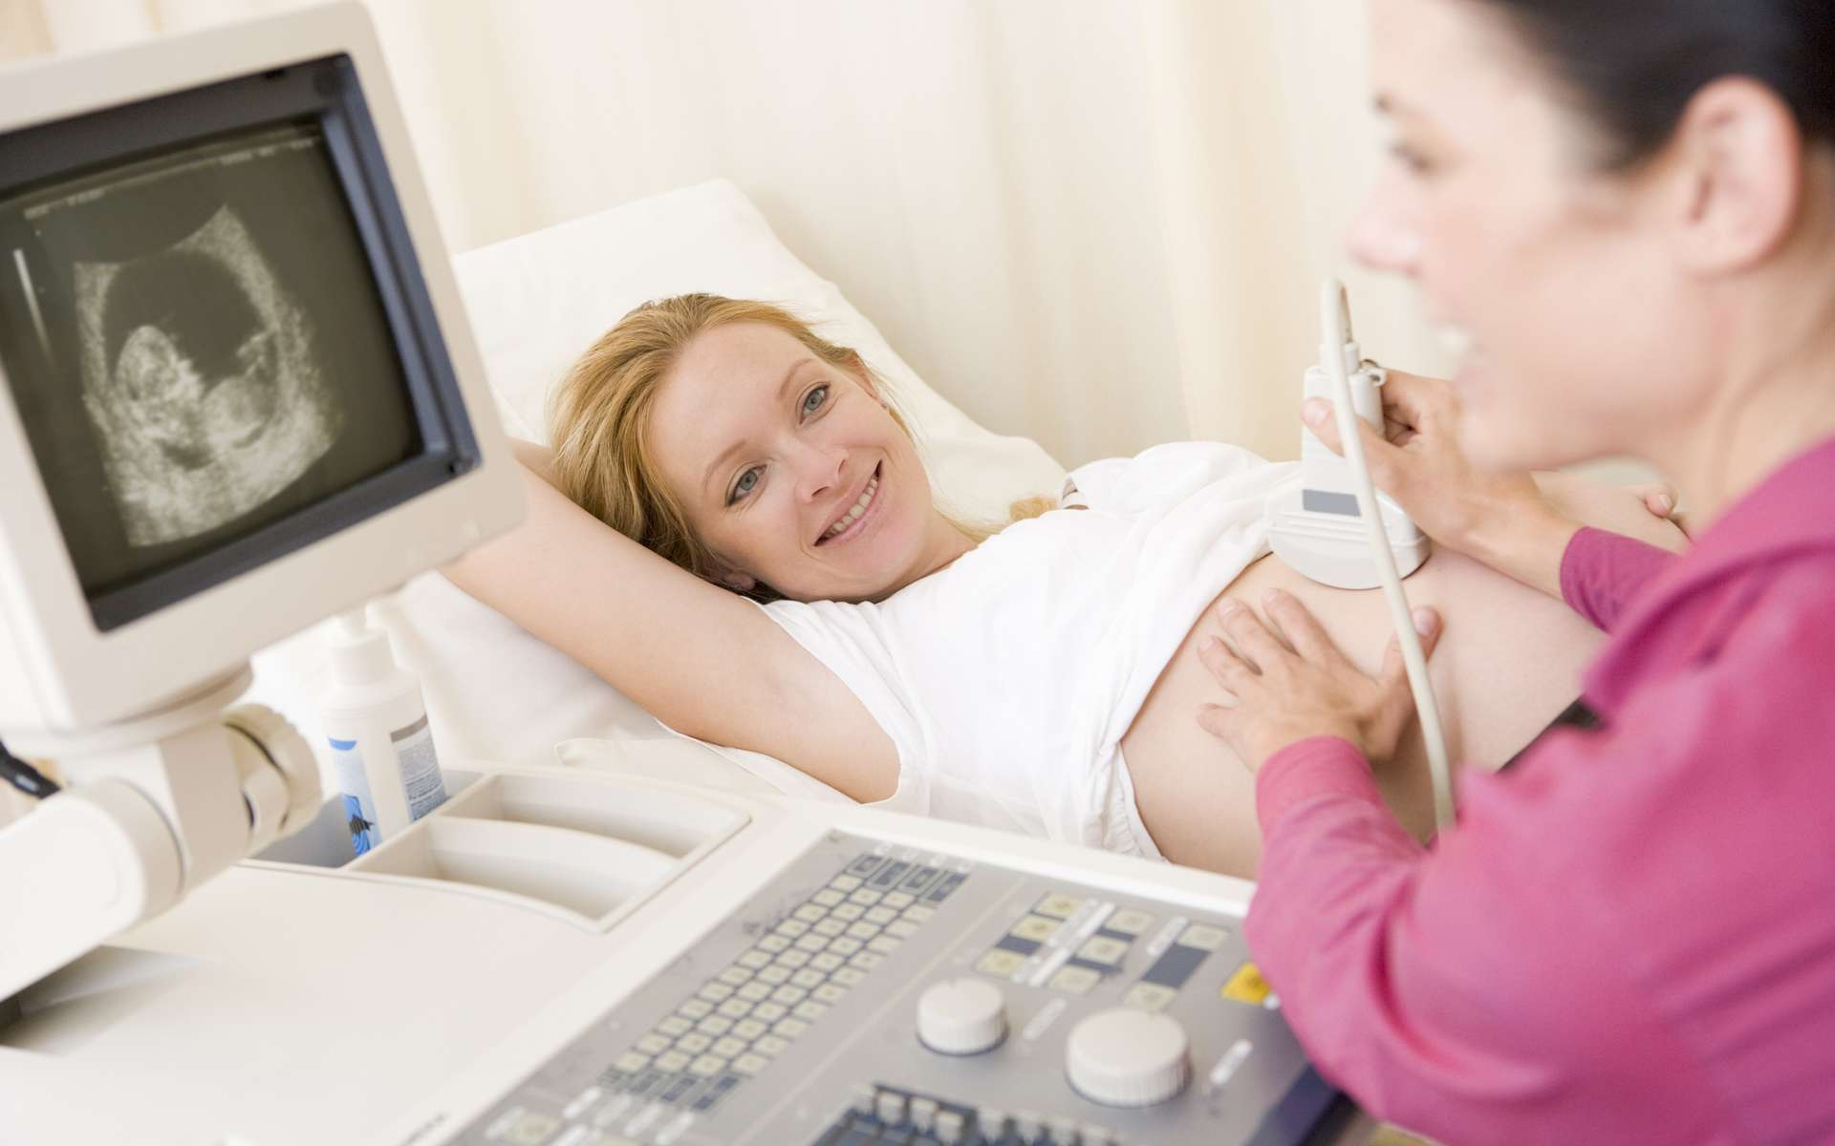
L'échographie obstétricale :
L'échographie est une technique d'imagerie médicale qui repose sur l'utilisation d'ultrasons, des ondes sonores inaudibles, permettant de visualiser l'intérieur du corps. Elle est largement utilisée pour le diagnostic de nombreuses pathologies et pour le suivi de la grossesse, car elle permet de suivre le développement du fœtus et de dépister de nombreuses anomalies fœtales. L'examen est indolore, non invasif et sans danger, et il peut être pratiqué sur n'importe quelle partie du corps. Lors de l'examen, le médecin fait glisser sur la zone du corps à examiner une sonde qui produit des ultrasons. Quand ils rencontrent les organes, les ultrasons émettent un écho, qui est transformé en images sur un écran de télévision .
En conclusion, l'échographie et le DPNI sont deux techniques complémentaires qui peuvent être utilisées pour détecter des anomalies chromosomiques chez le fœtus.

Slide 13
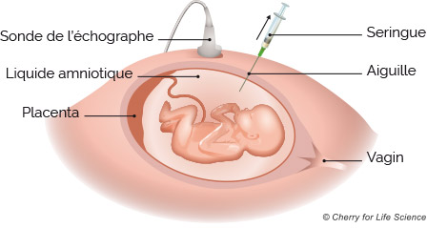
B/ les techniques invasives:
Les méthodes invasives de diagnostic prénatal sont des techniques qui nécessitent le prélèvement de cellules fœtales. Elles comprennent :
L'amniocentèse .
La biopsie de trophoblaste .
La cordocentèse .
B.1. L'amniocentèse :
l'amniocentèse est une procédure qui consiste à prélever un échantillon de liquide amniotique, qui entoure le fœtus. Le liquide amniotique contient des cellules fœtales qui peuvent être utilisées pour tester des maladies génétiques ou congénitales. L'amniocentèse est généralement effectuée entre la 15e et la 20e semaine de grossesse.

Slide 14
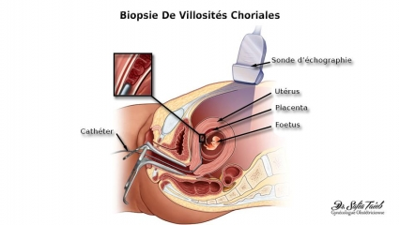
B.2. La biopsie de trophoblaste : ( Prélèvement des villosités choriales ou choriocentèse ) : la biopsie de trophoblaste est une procédure qui consiste à prélever un échantillon de villosités choriales, qui sont des extensions du placenta. Les villosités choriales contiennent également des cellules fœtales qui peuvent être utilisées pour tester des maladies génétiques ou congénitales. La biopsie de trophoblaste est généralement effectuée entre la 10e et la 13e semaine de grossesse.

Slide 15
B.3. Prélèvement du sang fœtal ( La cordocentèse ) :
la cordocentèse est une procédure qui consiste à prélever un échantillon de sang du cordon ombilical, qui relie le fœtus au placenta. Le sang du cordon ombilical contient du sang fœtal qui peut être utilisé pour tester des maladies génétiques ou congénitales. La cordocentèse est généralement effectuée entre la 18e et la 20e semaine de grossesse.

Slide 16
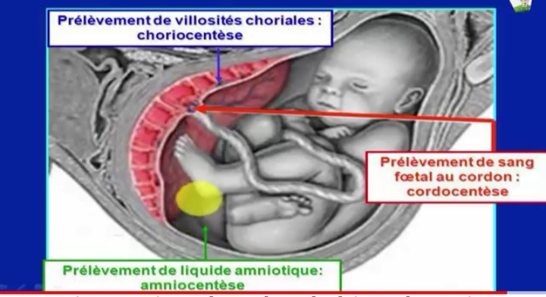

Slide 17
05
Aspects éthiques et juridiques du DPN

Slide 18
Le diagnostic prénatal soulève diverses questions éthiques et juridiques qui sont cruciales à considérer, car ils touchent à la vie à naître, aux droits des parents et aux implications sociétales. Voici quelques-uns des aspects clés :
Autonomie et consentement éclairé :
•Le consentement éclairé des parents est essentiel pour toute procédure de diagnostic prénatal. Les parents doivent être informés des risques, des avantages et des limitations de ces tests pour prendre des décisions éclairées.
Impact sur la décision parentale :
•Les résultats du diagnostic prénatal peuvent influencer la décision des parents concernant la poursuite ou non de la grossesse. Il est important de reconnaître et de respecter la diversité des choix parentaux.

Slide 19
Droit à l'information et à la confidentialité :
•Les parents ont le droit d'être informés des résultats des tests et de choisir de divulguer ou non ces informations à d'autres parties. La confidentialité des données génétiques est une préoccupation majeure.
Principe de non-discrimination :
•Les informations génétiques obtenues à partir du diagnostic prénatal ne doivent pas être utilisées pour discriminer ou stigmatiser le fœtus, l'enfant à naître ou la famille. Il est crucial de protéger contre toute forme de discrimination basée sur les résultats des tests.

Slide 20
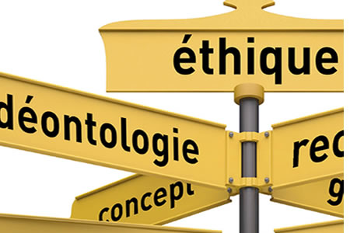
les principes bioéthique fondamentaux pour analyser un cas de la daignostique préntal :
Le respect de l'autonomie :
Le principe de respect de l'autonomie signifie que les futurs parents ont le droit de choisir librement de subir ou non un DPN et de prendre des décisions éclairées sur la poursuite de la grossesse.
Dans le cas du DPN, le respect de l'autonomie implique que les futurs parents reçoivent des informations complètes et compréhensibles sur les avantages et les risques du DPN, et qu'ils soient libres de prendre leur décision sans pression.
La non-malfaisance :
Le principe de non-malfaisance signifie que les professionnels de la santé doivent s'efforcer de ne pas causer de préjudice aux patients.
Dans le cas du DPN, la non-malfaisance implique que les tests doivent être sûrs et efficaces, et que les résultats doivent être interprétés avec prudence

Slide 21
La justice :
Le principe de justice signifie que les soins de santé doivent être équitablement accessibles à tous.
Dans le cas du DPN, la justice implique que l'accès au DPN ne doit pas être discriminatoire en fonction de facteurs tels que le statut socio-économique, l'origine ethnique ou la religion.
La bienfaisance :
Le principe de bienfaisance signifie que les professionnels de la santé doivent s'efforcer de faire le bien des patients.
Dans le cas du DPN, la bienfaisance implique que les tests doivent être utilisés pour des raisons médicales légitimes, telles que la prise de décision éclairée sur la poursuite de la grossesse ou la prise en charge de l'enfant après la naissance.

Slide 22
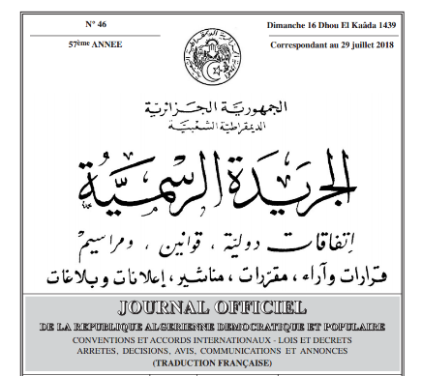
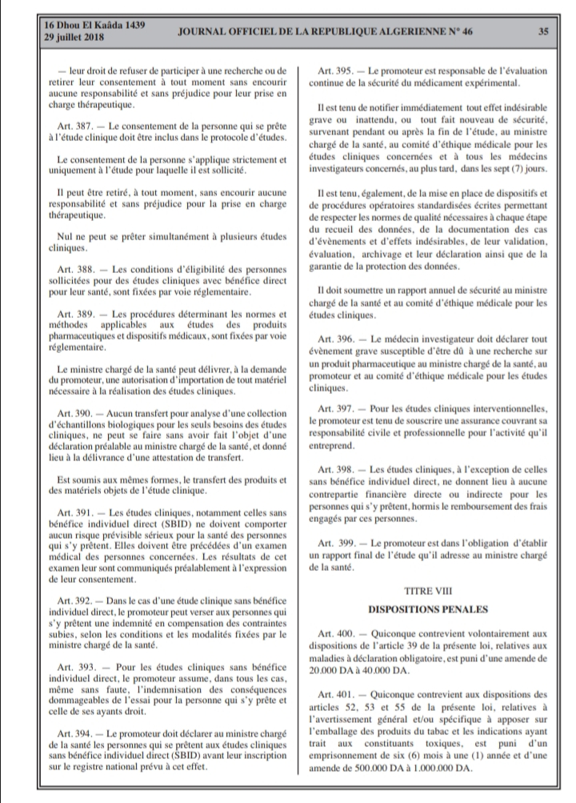
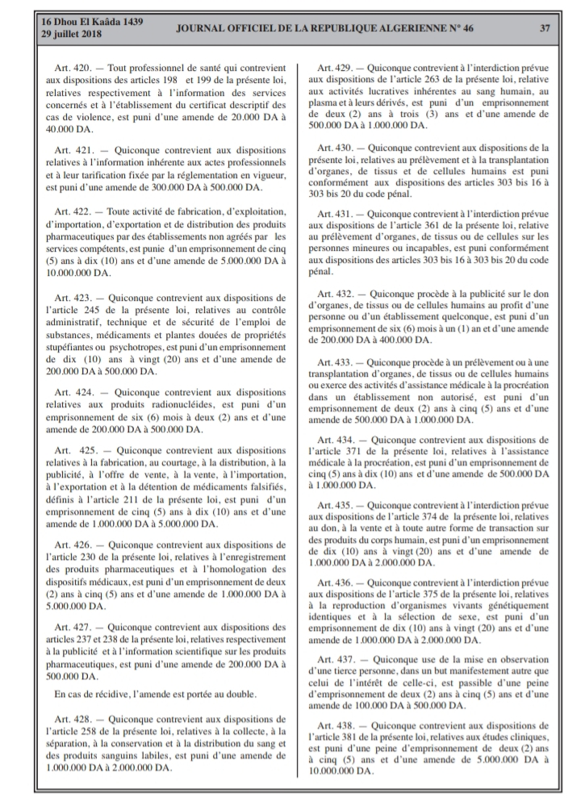
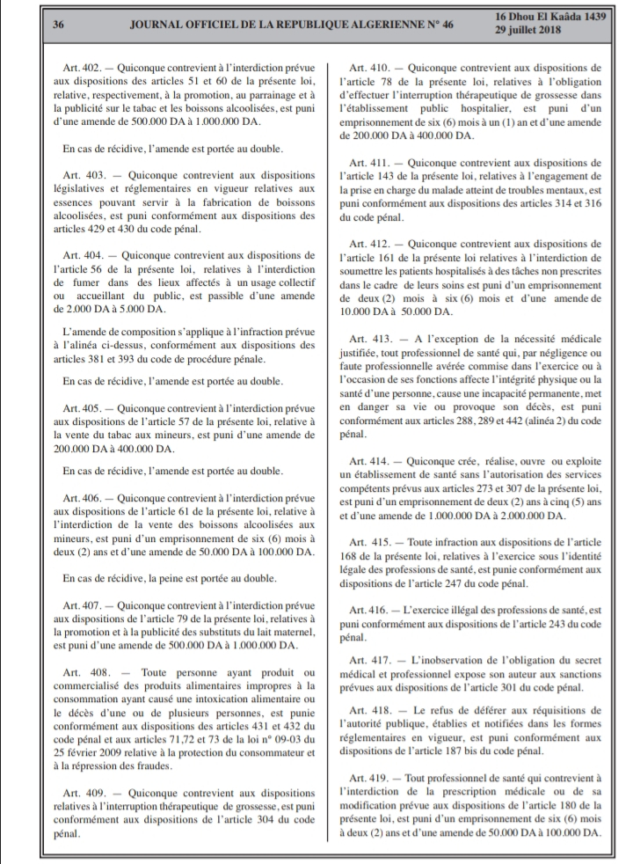
En Algérie, le diagnostic prénatal (DPN) est encadré par la Loi n° 18-11 du 18 Chaoual 2018 relative à la santé . Cette loi prévoit que le diagnostic prénatal peut être pratiqué sur indication médicale en vue de détecter, in-utéro, chez l'embryon ou le fœtus, une affection d'une particulière gravité. Le diagnostic prénatal est assuré dans des structures habilitées ou agréées à cet effet, et les conditions d'agrément de ces structures sont fixées par voie réglementaire .
La loi algérienne reconnaît également :
le respect de l'autonomie reproductive des futurs parents
le droit à la vie du fœtus
interdit la discrimination des personnes atteintes d'anomalies génétiques.
protège la confidentialité des données collectées lors d'un test de diagnostic prénatal.

Slide 23
En France, par exemple, le DPN est encadré par la loi de bioéthique, qui fixe les conditions dans lesquelles il peut être pratiqué. Cette loi vise à garantir le respect de la dignité de la personne, la non-discrimination, et la protection de la vie privée et des données personnelles
L’article L2131-1 du Code de la santé publique, issu de la loi de bioéthique de juillet 2011 énonce que « le diagnostic prénatal s’entend des pratiques médicales, y compris l’échographie obstétricale et fœtale, ayant pour but de détecter in utero chez l’embryon ou le fœtus une affection d’une particulière gravité. » La loi demande que la femme enceinte reçoive une information claire au sujet de ces techniques, afin « d'évaluer le risque que l'embryon ou le fœtus présente une affection susceptible de modifier le déroulement ou le suivi de sa grossesse

Slide 24
Le jugement sur l'avortement selon les différentes religions :
L'avortement en Islam : L'Islam considère l'avortement comme un acte illicite, sauf dans des cas exceptionnels.
Le fœtus est considéré comme un être humain dès le moment de la fécondation. Par conséquent, l'avortement est considéré comme un homicide et est interdit dans tous les cas, sauf dans les cas suivants :
Grossesse résultant d'un viol ou d'un inceste.
Grossesse qui constitue une menace pour la vie ou la santé physique ou mentale de la mère.
Grossesse résultant d'une malformation congénitale ou d'une maladie génétique qui provoquera de graves souffrances chez l'enfant après la naissance.
Dans ces cas-là, l'avortement est autorisé, mais seulement après consultation d'un médecin.
Et l'imam Ibn Uthaymeen a dit dans ses "Rencontres à la porte ouverte" : "Après que la formation de l'être humain soit apparue, il n'est pas permis de l'avorter, sauf si il s'avère que ce fœtus a une malformation insupportable, et si les médecins estiment qu'il doit être avorté, alors il n'y a pas de mal à cela

Slide 25
L'avortement dans le judaïsme :
La position du judaïsme sur l'avortement varie selon l'école juive. Dans l’école rabbinique orthodoxe, l’avortement est considéré comme le crime de tuer une autre personne et est donc interdit dans tous les cas.
Quant à l’école rabbinique libérale, il existe une divergence d’opinion parmi les rabbins. Certains rabbins estiment que l’avortement est interdit dans tous les cas, tandis que d’autres estiment qu’il est permis dans certains cas, comme dans le cas d’une grossesse résultant d’un viol ou d’un inceste, ou d’une grossesse qui constitue une menace pour la vie de la mère.

Slide 26
L'avortement dans le christianisme : Les différentes confessions chrétiennes ont des positions différentes sur l'avortement prénatal. La position de l'Église catholique : L'Église catholique s'oppose à l'avortement dans tous les cas, même lorsqu'il s'agit d'un fœtus atteint d'une malformation congénitale incompatible avec la vie. L'Église catholique fonde sa position sur la conviction que le fœtus est un être humain dès le moment de la conception, et que le tuer est donc un meurtre.
La position de l'Église orthodoxe : L'Église orthodoxe est l'une des confessions chrétiennes qui autorise l'avortement dans certains cas, comme lorsqu'il s'agit d'un fœtus atteint d'une malformation congénitale incompatible avec la vie. L'Église orthodoxe fonde sa position sur la conviction que le fœtus n'est considéré comme un être humain qu'après avoir commencé à ressentir de la douleur.

Slide 27
Conclusion :
Le diagnostic prénatal représente une avancée majeure en médecine, offrant aux parents des informations cruciales sur la santé du fœtus et permettant parfois des interventions précoces pour traiter des conditions médicales. Cependant, au cœur de cette pratique se trouvent des questions éthiques profondes qui nécessitent réflexion et considération.

Slide 28
Nous considérons que la vie d'un enfant, même handicapé, est sacrée et doit être protégée, sauf en cas de danger pour la vie de la mère ou si le fœtus est atteint d'une malformation grave qui provoquera de grandes souffrances à l'enfant.

Slide 29
Les références :
« Prenatal Diagnosis: The Human Side (2nd Edition) by J L and Chapple - Paperback - 2003 - from Anybook.com (SKU: 9198738) », Biblio. Consulté le: 1 décembre 2023. [En ligne]. Disponible sur: https://biblio.ie/book/prenatal-diagnosis-human-side-2nd-edition/d/1499857711
Lochak, « Diagnostic prénatal - L’articulation de l’éthique et du droit ».
Le diagnostic prénatal en pratique | Livre | 9782294709623 », Elsevier Masson SAS. Consulté le: 1 décembre 2023. [En ligne]. Disponible sur: https://www.elsevier-masson.fr/le-diagnostic-prenatal-en-pratique-9782294709623.html
M.-J. Thiel, « L’essor des techniques de dépistage prénatal. Des questions d’éthique biomédicale et politique », Rev. Déthique Théologie Morale, vol. 297, nº 1, p. 55‑74, 2018, doi: 10.3917/retm.298.0055.

